Slide 1

ATALANTA UNDER 23
Valutazione Playoff

Slide 2
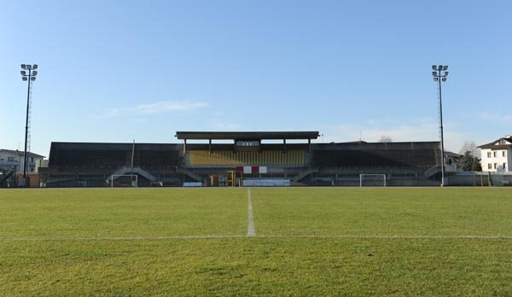


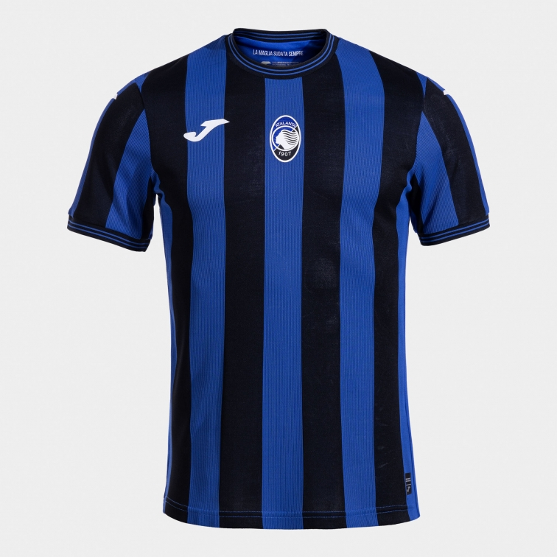
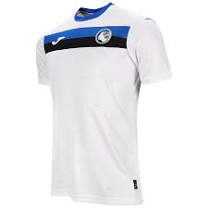
ATALANTA BERGAMASCA CALCIO UNDER 23
Bergamo (BG)
STADIO
Paese: ITALIA | Competizione: LEGA PRO | Fondazione:
1^ MAGLIA | 2^ MAGLIA
STADIO COMUNALE Caravaggio (BG) Via Olimpia
Anno di costruzione | 1977
Capienza | 2180
Dimensioni | 105x65m

Slide 3
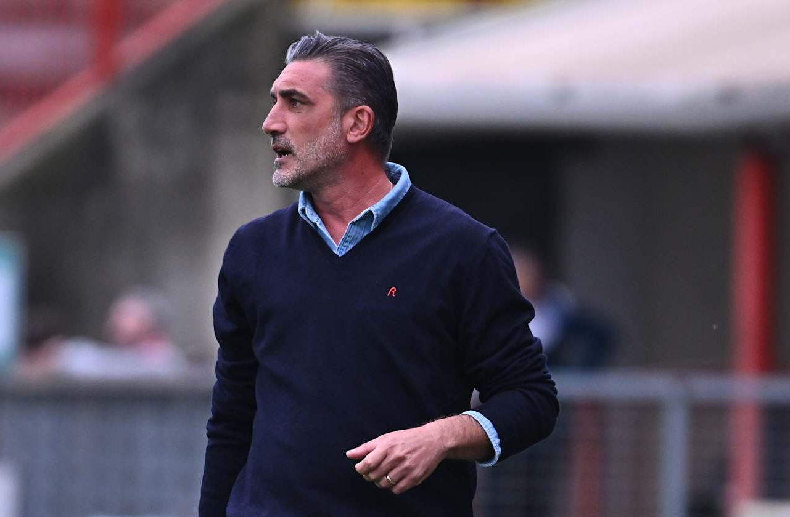
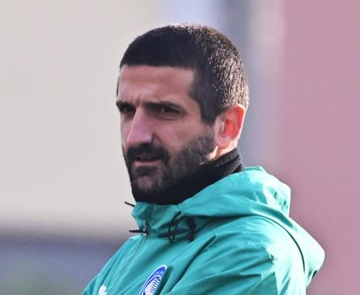
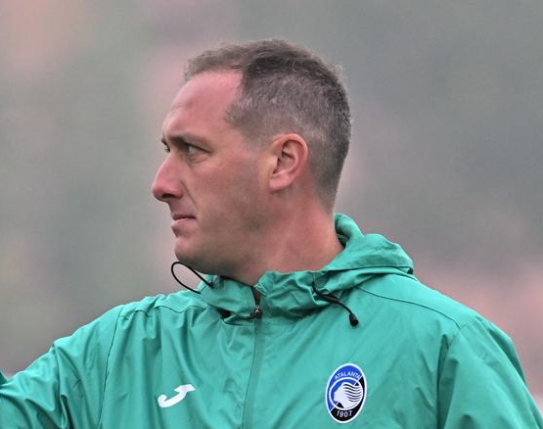
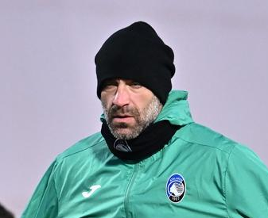
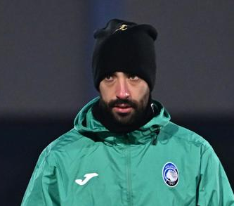
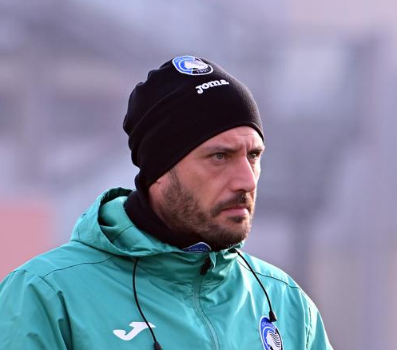
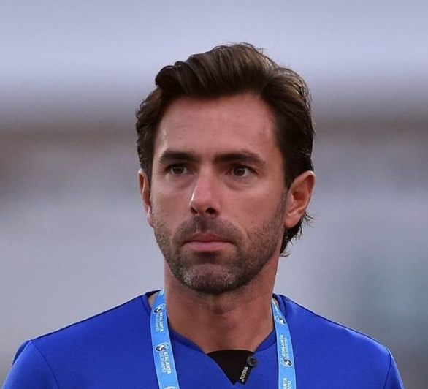
LO STAFF TECNICO
Atalanta BC Under 23
Vice Allenatore | Collaboratore Tecnico | Allenatore Portieri
ALESSANDRO GAMBERINI | JACOPO ZENNARO | GIORGIO FREZZOLINI
Allenatore FRANCESCO MODESTO
Nazionalità | Età 42 | Modulo 1-3-4-2-1 | In carica dal 01/08/2023
Partite 6 | Vittorie 95 | % Vittorie 50%
Preparatore Atletico | Preparatore Atletico | Match Analyst
DANIELE MAGGIONI | LORENZO MAGRI | MARCO LIBERALON

Slide 4
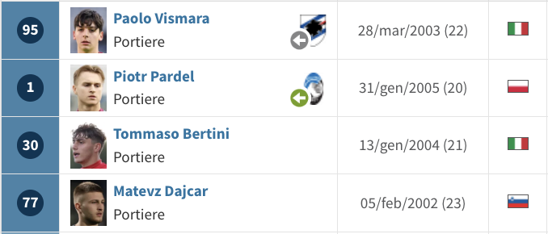
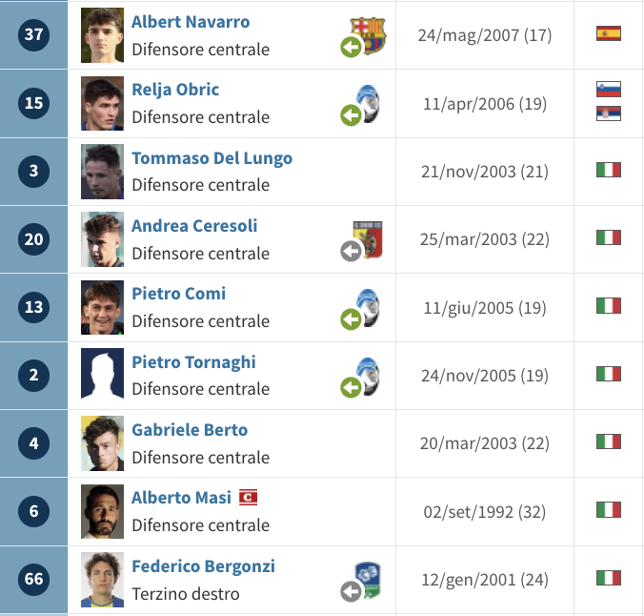
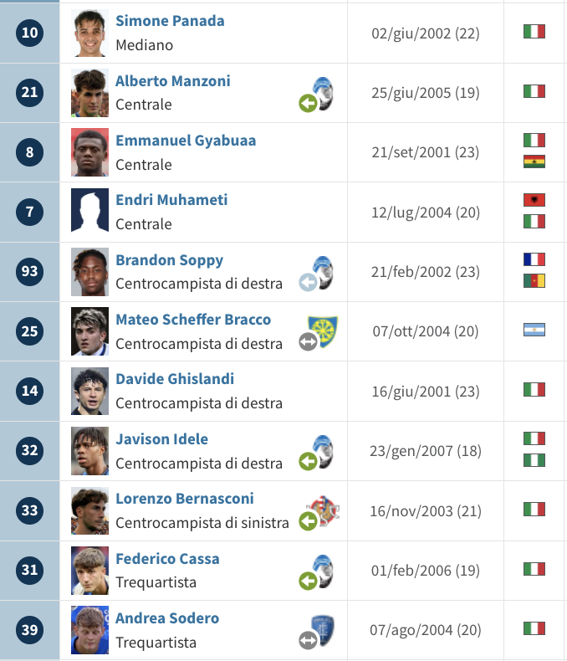
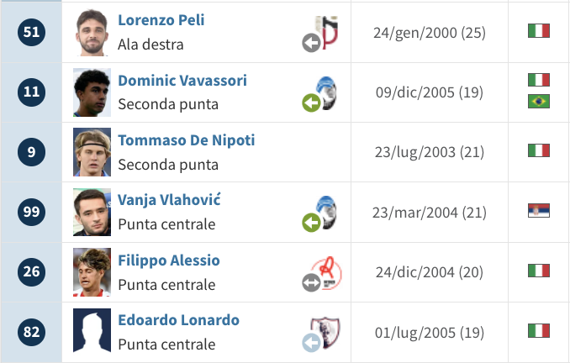
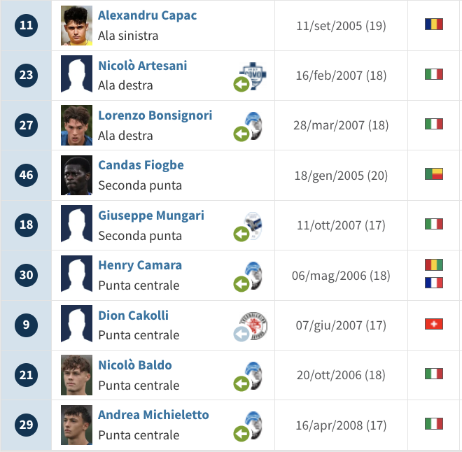
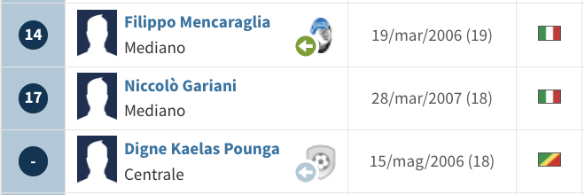


LA ROSA
Atalanta BC Under 23
Portieri
Difensori
Centrocampisti
Attaccanti
TOTALE GIOCATORI | ETÀ MEDIA
32 | 20,3

Slide 5
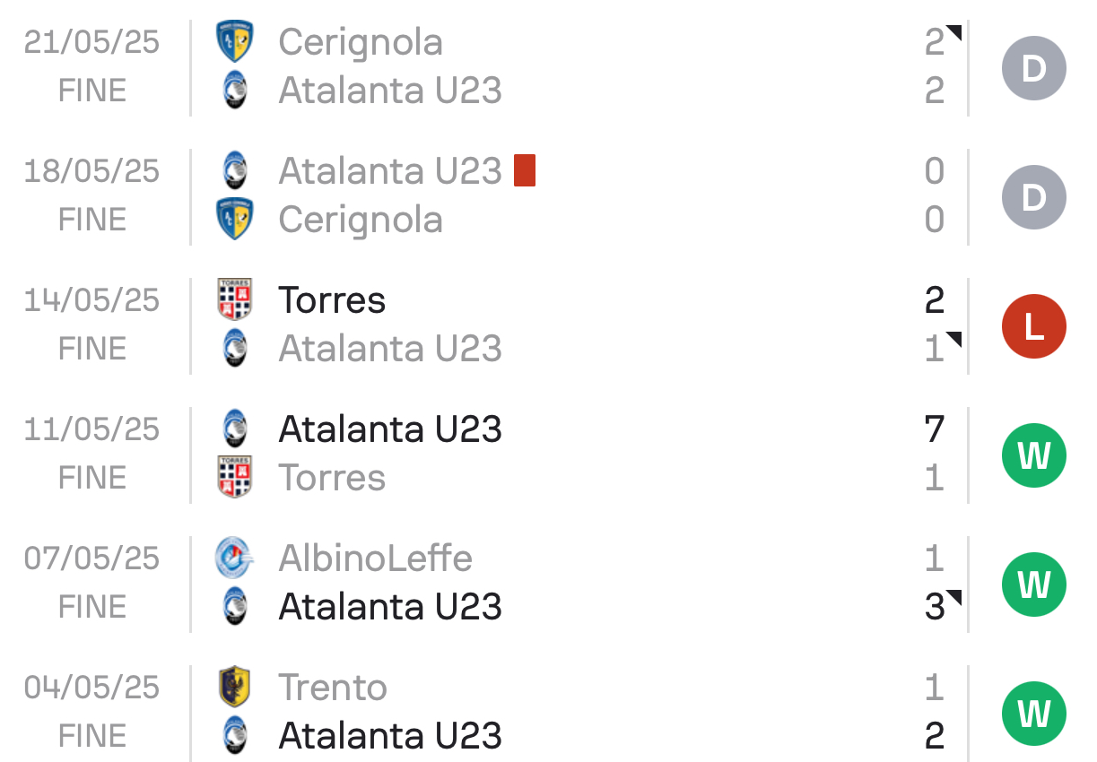
PLAYOFF
Atalanta BC Under 23
Gare

Slide 6
STATISTICHE
Atalanta BC Under 23
Tipologia di gol segnati
40%
Gol segnati dopo il 76’
In campionato, la percentuale di gol segnati negli ultimi 15 minuti era del 32%.

Slide 7
STATISTICHE
Atalanta BC Under 23
Tipologia di gol subiti

Slide 8
STATISTICHE
Atalanta BC Under 23
Tiri effettuati
Tiri subiti
 | Totali | In porta
ATALANTA | 72 | 34
Media 90’ | 12 | 5,67
 | Totali | In porta
ATALANTA | 67 | 23
Media 90’ | 11,17 | 3,83
% In porta
% In porta
18,80 m
17,52 m
47%
34%
Distanza media di tiro
Distanza media di tiro
Nella gara Atalanta U23 – Cerignola, la distanza media di tiro è stata di 27,50m.

Slide 9
STATISTICHE
Atalanta BC Under 23
Passaggi
 | In avanti | Retropassaggi | Laterali | Lanci lunghi | In profondità | Complessivi | Ritmo di gioco
ATALANTA | 876 | 268 | 929 | 282 | 64 | 2468 | 17,1
AVVERSARI | 868 | 317 | 661 | 359 | 44 | 2166 | 15,63
Accuratezza
65,25%
93,19%
90,71%
46,54%
80,85%
577
251
841
130
2010
In avanti
Retropassaggi
Laterali
Lanci Lunghi
Complessivi

Slide 10
STATISTICHE
Atalanta BC Under 23
Possesso palla
 | Media/90’ | Numero di possessi | <5’’ | 5’’-15’’ | 15’’-45’’ | <45’’ | Durata media possesso
ATALANTA | 58,5% | 473 | 255 | 104 | 94 | 20 | 13,83
AVVERSARI | 50,0% | 496 | 243 | 141 | 98 | 14 | 12,17
Duelli
Duelli offensivi
Duelli difensivi
Duelli aerei
Dribbling
44,63%
33,17%
59,05%
38,97%
47,83%
536
135
212
83
55
Totali: 1201
Totali: 407
Totali: 359
Totali: 213
Totali: 115

Slide 11
STATISTICHE
Atalanta BC Under 23
Palle recuperate
Palle perse
 | Totali | Propria trequarti | Trequarti avversaria | Trequarti
ATALANTA | 503 | 242 | 206 | 55
AVVERSARI | 521 | 209 | 234 | 78
 | Totali | Propria trequarti | Trequarti avversaria | Trequarti
ATALANTA | 695 | 138 | 280 | 277
AVVERSARI | 674 | 86 | 255 | 333
Falli commessi
Falli subiti
Palle intercettate
Intensità pressing
13,00
11,33
222
9,17
Totali: 78
Totali: 68
9 cartellini gialli
1 cartellino rosso

